Slide 1
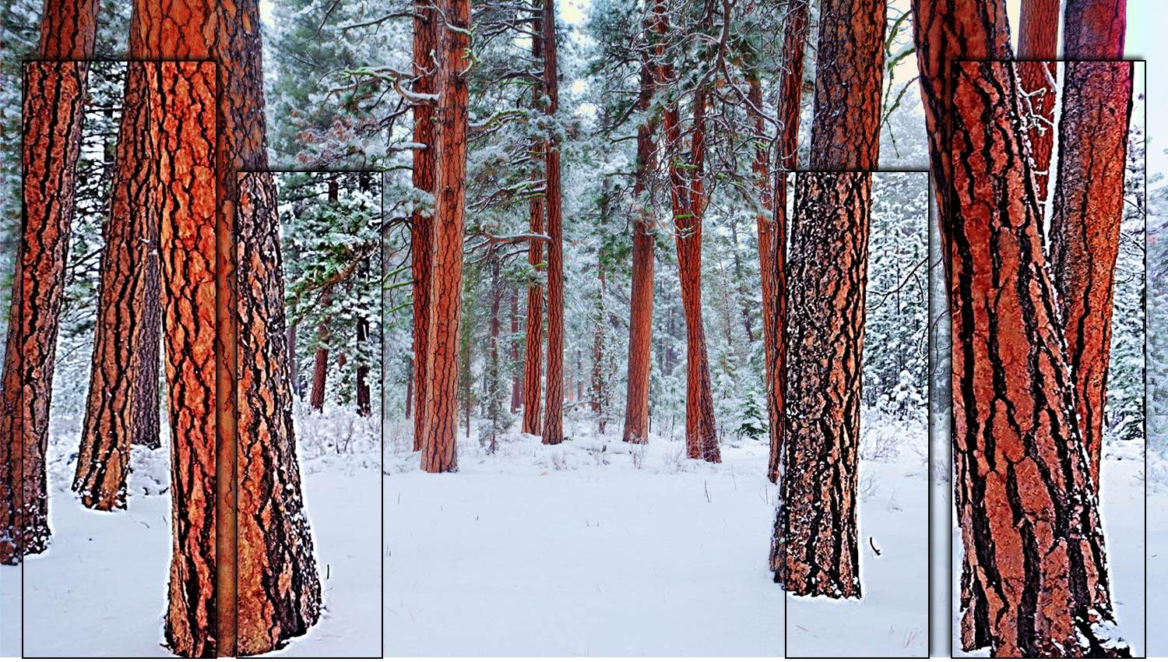

DECÁLOGO
DEL
RESPETO

Slide 2
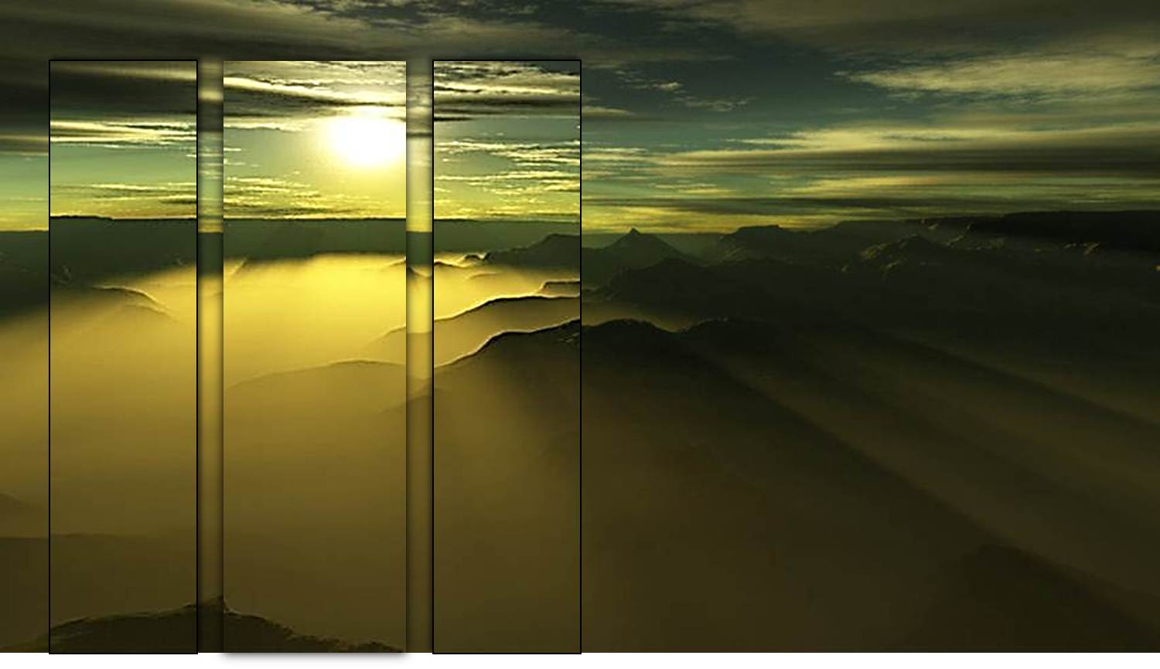
1- Respetar a una persona es tratarla como se merece, de acuerdo a su dignidad de ser humano (todos somos iguales en este sentido), y a la posición que ocupa en una colectividad.

Slide 3
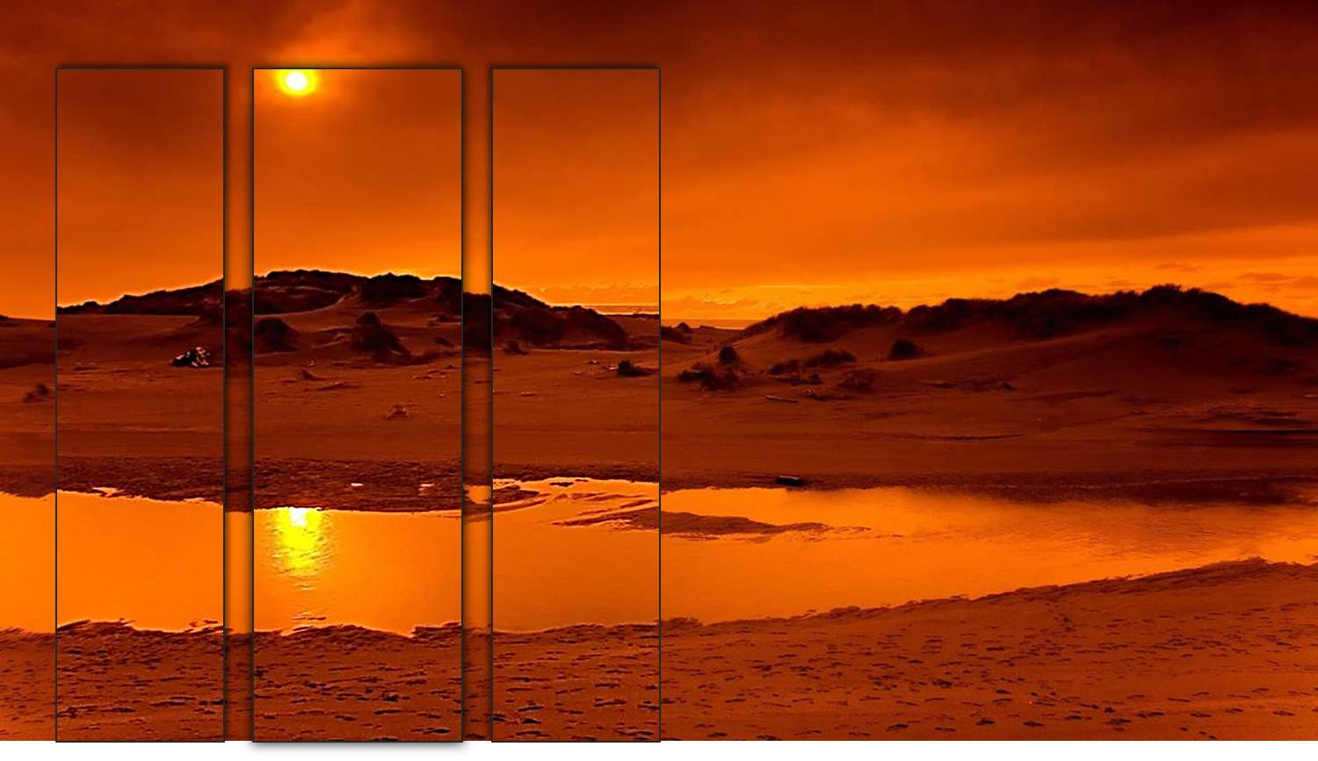
2- Vivir los buenos modales, y las normas de educación, son señales claras de respeto a los demás.

Slide 4

3- El respeto implica no apropiarse de ideas ajenas, lo cual sería un robo; también reconocer los méritos de los demás, sin apropiarse del éxito ajeno, lo cual es otra injusticia.

Slide 5

4- El respeto implica valorar a cada persona, su fama, su tiempo y sus pertenencias.

Slide 6
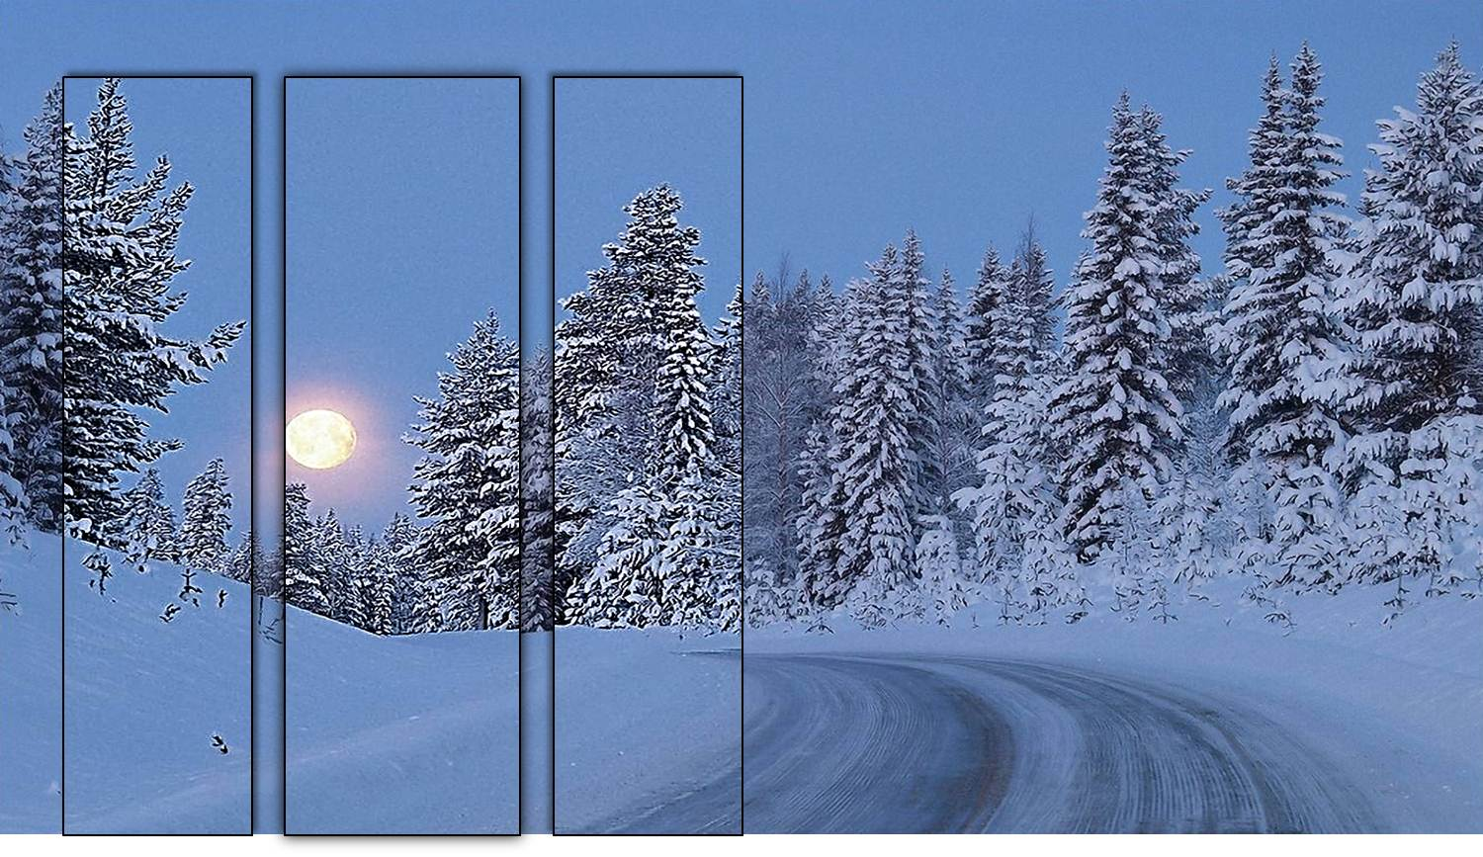
5- Cuando no se puede hablar bien de una persona es mejor callar. Evite juzgarla, si no tiene obligación de ello.

Slide 7

6- La murmuración destruye el ambiente de trabajo, pues daña las relaciones interpersonales. No inicie ni propague chismes bajo ninguna excusa.

Slide 8
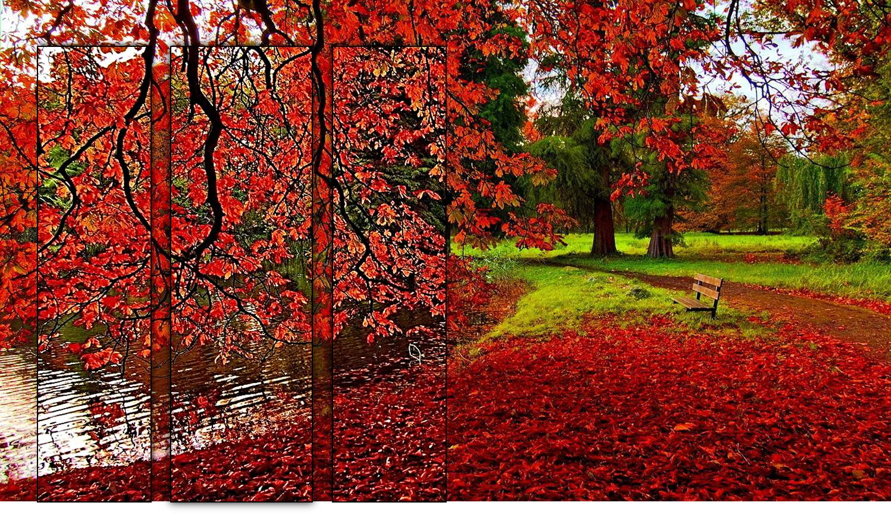
7- El respeto es también tolerancia. Es decir no atropellar a otras personas y valorar las diferencias. Pero hable claro de sus ideas.

Slide 9
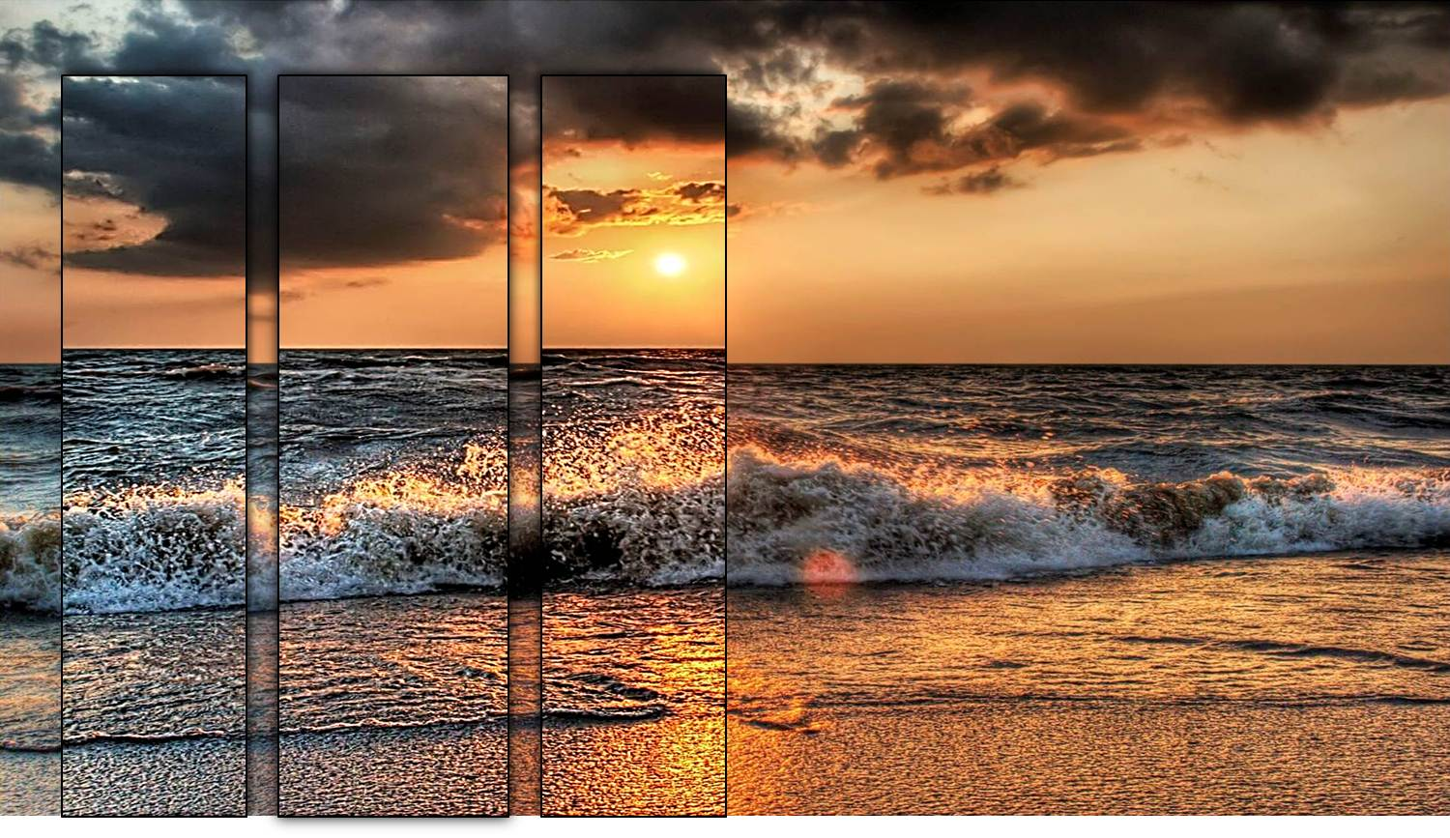
8- La cortesía, la amabilidad, el agradecimiento, la puntualidad, las caras amables… son formas de mostrar respeto.

Slide 10
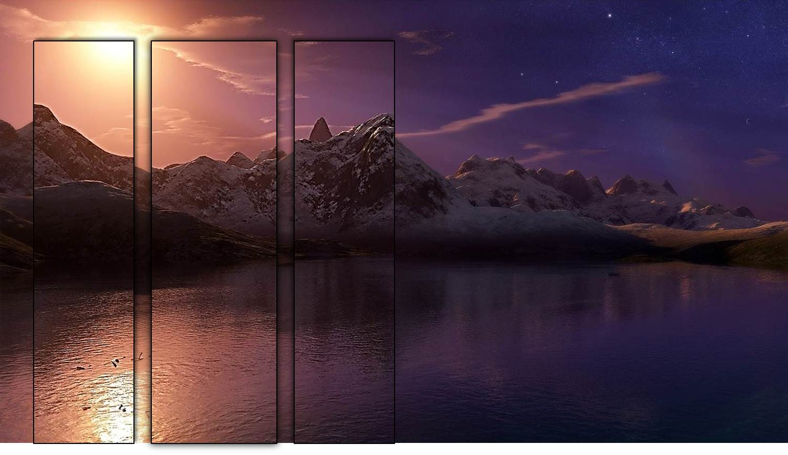
9- Separar los hechos de las personas está en la raíz del auténtico respeto: la conducta inapropiada se debe corregir; en cambio a las personas se les comprende.

Slide 11

10- Valentía para expresar y defender las ideas propias. Respeto y consideración por las ideas ajenas. El equilibrio entre estas dos posturas es señal de madurez.

Slide 12
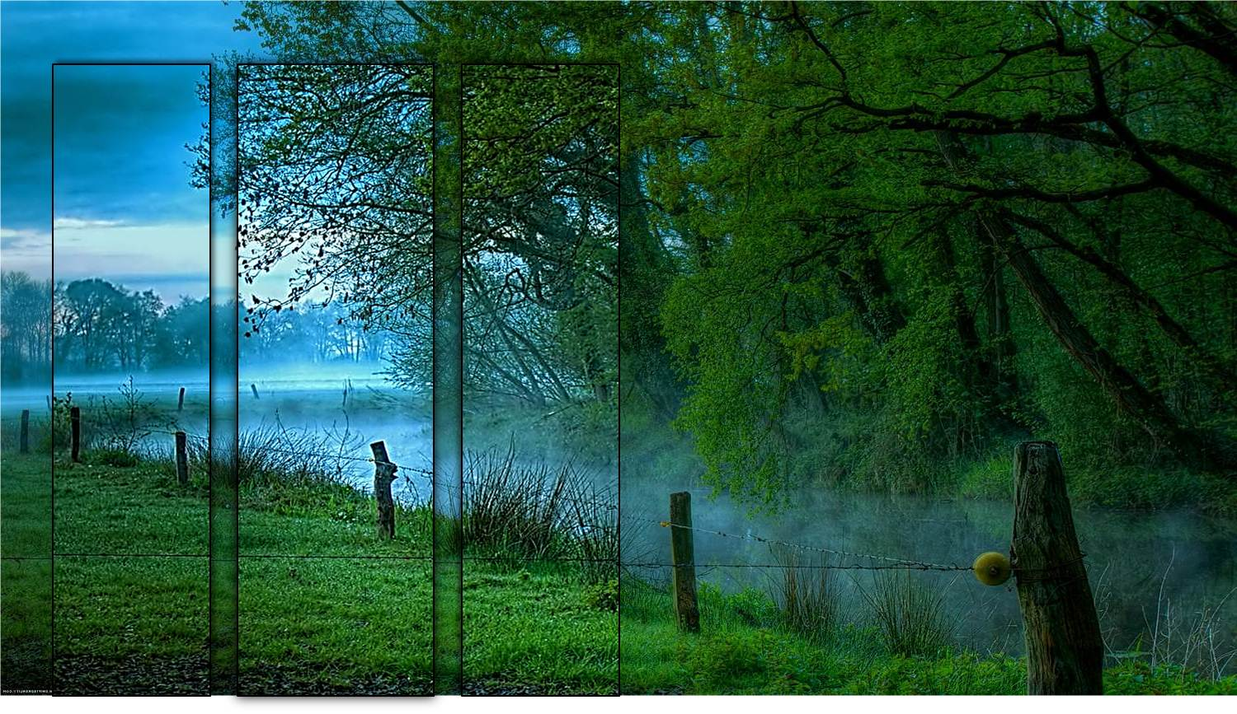
Texto:
Regino Navarro Ribera
Música:
Dreamscape - Victor Huynh
Realización general:
Rodrigo Valencia Cardona
Medellín-Colombia

Slide 13



Accede a la sección que desees desde aquí:
Propia Creación
De la Red
Dedicatorias | Fechas Especiales | Graciosos
Historia y Arte | Lugares | Musicales
Naturaleza y Ciencias | Política | Reflexión
Religiosos | Románticos | Salud
Dedicatorias | Fechas Especiales | Graciosos
Historia y Arte | Lugares | Musicales
Naturaleza y Ciencias | Política | Reflexión
Religiosos | Románticos | Salud
Si deseas recibir pps periódicamente en tu correo electrónico subscríbete aquí:

